Slide 1

«След Великой Победы в моей семье» поисково– исследовательская работа
Муниципальное автономное дошкольное образовательное учреждение - детский сад компенсирующей направленности №11 «Улыбка» город Краснокаменск
Выполнила родительница и воспитанник группы № 5
Покоева Анастасия Николаевна, Покоев Арсений

Slide 2
Цели и задачи
Цель:
Собрать и изучить материал о героизме моих дедушек и прадеда – Симухина Виктора Яковлевича, Верхотурова Ануфрия Романовича, Покоева Сергея Евсеевича;
Исследовать их боевой путь, жизнь после войны;
Рассказать о результатах своего исследования родным и близким;
Задачи:
Изучить архивные документы
Провести исследование: расспросить родственников
Подвести итоги и сделать выводы
Поместить поисковый материал на сайте инфоурок для ознакомления и использования во внеклассной работе
Актуальность:
Работа дает возможность задуматься о преемственности семейных традиций и поколений, о том, как важно знать своих предков и гордиться ими.

Slide 3

Этапы и методы исследования:
Составление плана работы
Беседа с родственниками
Работа с архивными документами, газетами, книгами
Обработка и оформление полученных результатов
Методы исследования:
Поисково- исследовательский, словестно- описательный, анализ и синтез
Объект и субъект исследования:
Биография, боевой путь и трудовой путь Симухина В.Я., Верхотурова А.Р., Покоева С.Е.

Slide 4

Новизна и значимость
Значение моей работы определяется обобщением материала о Героях Великой Отечественной войны, изучением их биографии.
Данное исследование может стать основой для аналогичных работ и использоваться дополнительным материалом для проведения знаменательных дат в образовательных учреждениях: 23 февраля и 9 мая.
Для меня очень важно, чтобы осталась память о дедушках не только в виде нескольких фотографий и наград, а как целый рассказ, построенный на основе документов.
Я теперь твёрдо знаю, что в жизни человека всегда есть место подвигу и подвиги моих дедушек не будут забыты.

Slide 5

Оглавление
1. Введение Герой прошедшей той войны:
А) Симухин Виктор Яковлевич (24.11.1923 - 05.08.1998)
Б) Верхотуров Ануфрий Романович (07.07.1920- 16.01.1983)
В) Покоев Сергей Евсеевич (21.07.1921- 01.01.1972)
2. Связь поколений в семейных традициях. Памяти дедов – будем достойны.
3. Заключение
4. Литература

Slide 6

22 июня ровно в 4 часа…
О подвигах – стихи
Слагают,
О славе – песни
Создают.
Герои никогда не
умирают,
Герои в нашей
Памяти живут!
А. Твардовский

Slide 7
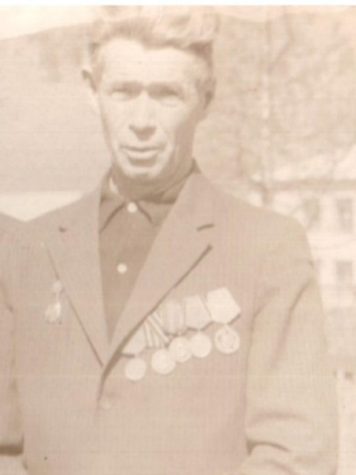

Мой дедушка – сельский парень
Симухин Виктор Яковлевич, родился 24 ноября 1923 года.
В Забайкальский край приехали из Северного Казахстана в посёлок железнодорожной станции Тёмная Могочинского района.
До войны дедушка работал рыболовецкой бригаде на Байкале.
Когда началась Великая Отечественная война подходил баркас к берегу выкрикивали фамилию и забирали на фронт. И так, многие юноши ушли на войну.
Мой дед вернулся домой и успел поработать в магазине рабочим до призыва в армию.

Slide 8
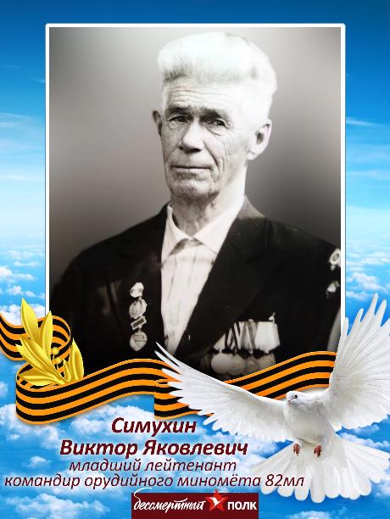

В 1941 году призвался в армию в возрасте
18 лет.
В марте 1942 года сформирована 321 Забайкальская дивизия на территории Читинской области, осенью была брошена под Сталинград.
321 Забайкальская дивизия воевавшая под Сталинградом ( между Волгой и Доном), малый Донец и Северский Донец под командованием
К.К. Рокосовского.
Виктор, в звании младшего лейтенанта, являлся командиром 852 стрелкового полка, командир орудийного миномёта 82 мл.
21 января 1943 года был ранен осколком мины в обе ноги. Одну ногу оторвало, а вторую ранило. Потом пошла гангрена и ногу пришлось ампутировать выше колена, вторую сумели спасти.

Slide 9
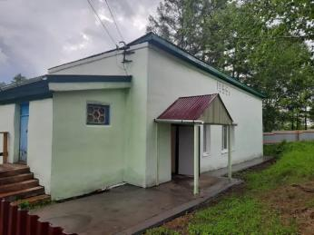

Симухин Виктор Яковлевич, ветеран Великой Отечественной войны, кто приближал победу, чья юность была опалена войной вернулся к мирной жизни в 1947 году, женился, родилось трое детей: Анатолий, Ольга и младший Николай - мой отец.
После войны устроился киномехаником, занимался кинопоказом фильмов, с начала в вагон – клубе где фильмы показывали от ст. Ульякана до г. Читы. Затем в родном селе ст. Ульякан, Чернышевского района в сельском клубе. Бабушка, Симухина Ирина Лукинична, работала билетёром до пенсии.
ст. Ульякан, клуб.

Slide 10
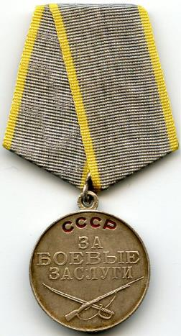
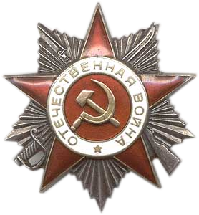
Награды Героя
Орден Отечественной войны II степени;
Медаль за боевые заслуги;
Медаль за оборону Сталинграда.

Slide 11
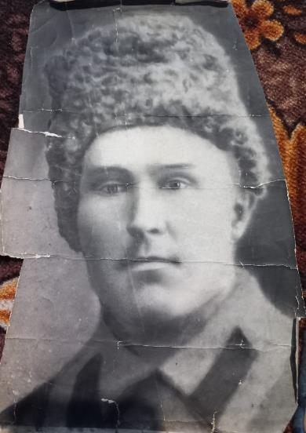

«Мой дедушка- тот казак, чьим именем горжусь!»
Верхотуров Ануфрий Романович- отважный, крепкий духом юноша, родовой казак, который совершил великий подвиг в годы Вов.
Родился он 7 июля 1920 года в селе Будюмкан. В январе 1926 г. Будюмкан вошел в состав новообразованного Усть-Карского района.
Многие семьи были раскулачены и отправлены в каторжные спецпоселения. Основатели села Верхотуровы лишились 11 семей. Грабители из числа сотрудников ОГПУ и местного актива лишили их имущества, нажитого несколькими поколениями, а членов семей, включая младенцев, увезли за пределы Забайкалья.
Репрессии не сломили духа будюмканцев, они достойно сражались на фронтах Великой Отечественной войны.

Slide 12
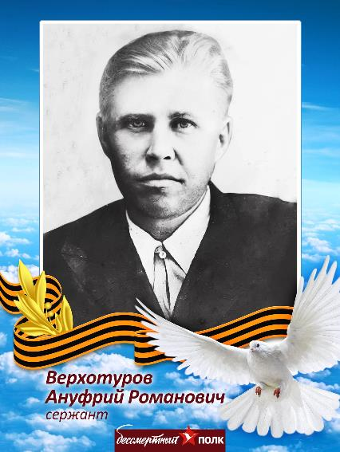

В 1941 году призван на службу в Быркинском РВК Читинской области в звании рядового.
Когда шла война моему дедушке было присвоено звание – сержанта в составе 1324 легкого артиллерийского полка 202 лёгкой артиллерийской бригады. Со слов родственников дедушка прошел всю войну без единого ранения. (контузия!)
При отражении контратаки противника уничтожил до 40 немецких солдат и был удостоен орденом Красной Звезды.
У дедушки Ануфрия много боевых наград, но к сожалению сохранились не все. Его награды- это боевой путь солдата длиною в тысячи километров: освобождение Праги, Будапешта, капитуляция Германии и разгром Квантунской армии 1945 года после чего Япония капитулировала.

Slide 13
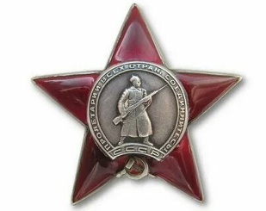
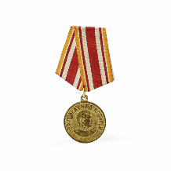
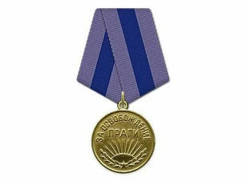
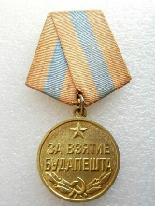
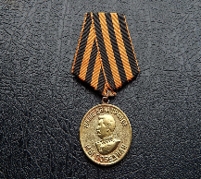
Награды героя
«Орден Красной Звезды, 1945»,
Медаль «За победу над Японией 1945»,
Медаль «За Освобождение Праги 1945»,
Медаль «За взятие Будапешта 1945»,
Медаль «За победу над Германией в Великой Отечественной войне 1941–1945 гг.» 1945г.

Slide 14
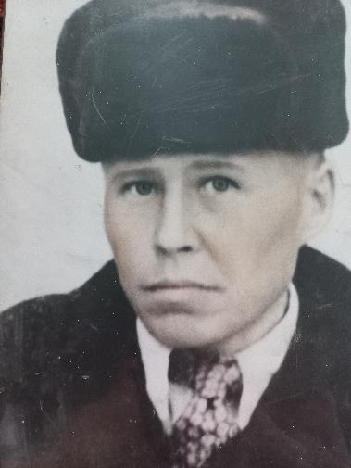

В послевоенные годы в селе Будюмкан продолжал работу колхоз «Победитель». По свидетельству бывшего жителя Зимина Владимира Павловича, в колхозе, который возглавлял Верхотуров Ануфрий Романович, было стадо крупного рогатого скота, свиноферма, выращивали зерновые культуры – рожь, пшеницу и овес, а также коноплю (делали масло, веревки и конские упряжи). В селе располагались амбары для хранения зерна, а также площадка для обмолота зерновых – и вручную, и с помощью молотилок.
В 1959 г. Усть-Карский район ликвидировали, его территорию поделили между Сретенским, Газимуро-Заводским и Могочинским районами. Одновременно началось расформирование Будюмкана и окрестных сел. Жителей насильно переселяли в с. Дурой Быркинского района.

Slide 15
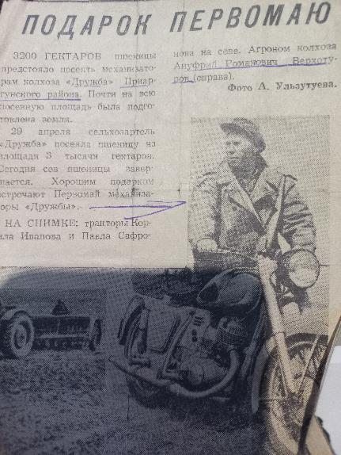

Ануфрий работал главным агрономом в с. Дурой. Окончил техникум. Женился, в браке родилось четверо детей: Борис, Раиса, Анатолий и младшая дочь Ольга - моя мама.
Он прожил достойную жизнь. Много работал. Был очень скромным человеком и никогда не говорил о войне. А ведь, по сути, был героем!
Было такое время. Пришла беда, нужно было Родину отстоять. И они отстояли! Рискуя жизнью, не думая о себе, без страха шли в атаку и победили!!!
Вечная память и низкий поклон!

Slide 16
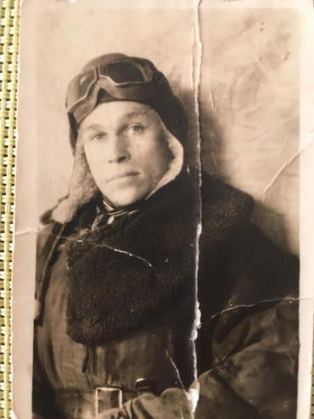

Прадед – Покоев Сергей Евсеевич
Коренной житель село Байка Нерчинско – Заводского района, а проживал в пос. Букдая Александрово – Заводского района.
По рождению Прокопий Евсеевич, призван на службу в 1939 году, во время войны взял имя погибшего друга Сергея.
Участвовал в битве при Халхин - Гол в звании старшина, летал стрелком радистом на самолёте Ил- 2.
В годы Великой Отечественной войны был телефонистом, таскал на передовую катушки телефонной связи.
В 1946 году вернулся с войны, женился, родилось двое сыновей: Володя и Виктор – дедушка мужа.
После войны работал киномехаником, перевозил киноплёнку (бобины) на мотоцикле 49 (немецком) по деревням и сёлам .

Slide 17
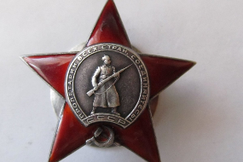
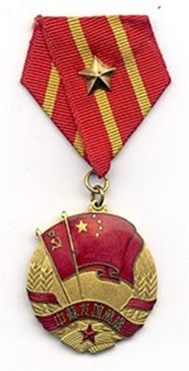

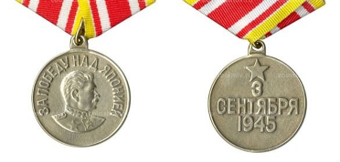
Награды героя
Медаль «За победу над Германией в Великой Отечественной войне 1941–1945 гг.» 1945г.
За победу над Японией;
Орден Красной Звезды;
Медаль китайско- советской дружбы
выданный 1947 года За подпись Мао Цзэдуна

Slide 18
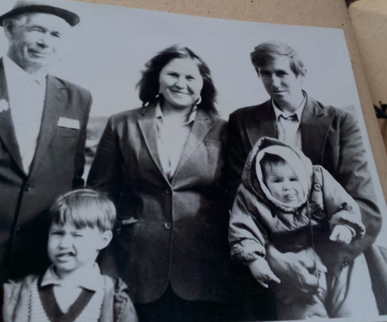
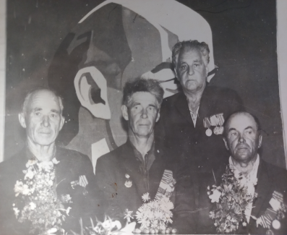
Связь поколений в семейных традициях. Памяти дедов – будем достойны
Есть праздники, которые входят в нашу жизнь навсегда.
В нашей семье свято чтят своих героев - фронтовиков, берегут их память, гордятся своей историей, своей страной.
Я хочу рассказать об одной из традиций в нашей семье –
о праздновании Дня Победы.
9 мая, День Победы – один из самых дорогих сердцу праздников.

Slide 19
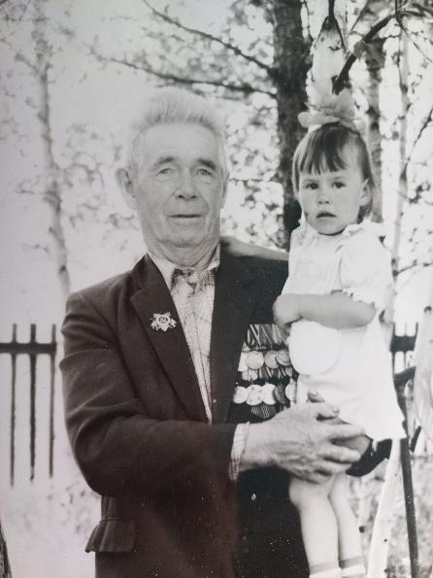

Наша память — наша сила
Каждый год 9 мая мы отмечаем не просто День Победы, а нашу глубокую связь с прошлым, где мужество наших героев продолжает жить в нас. Утро начинается с захода в храм — это место, где мы обнимаем память о тех, кто отдал свою жизнь за родину. Их имена навсегда в наших сердцах, и здесь, в молитве, мы выражаем им свое уважение.
После службы мы собираемся у памятников, где минута молчания становится моментом единства. Цветы — добавляют тепла и любви в атмосферу. Завершает день семейный ужин, где рассказы о фронтовых подвигах дедушек объединяют нас. Эти истории, передаваемые из уст в уста, связывают поколения, и дети, слушая, становятся хранителями этой памяти.
Пересматривая старые альбомы с фотоснимками, мы не просто видим образы — мы ощущаем смелость и стойкость наших предков. Мы гордимся своей историей, ведь она формирует нашу идентичность.
В этот день мы не только вспоминаем подвиги наших дедов, но и свидетельствуем о нашей ответственности: сохранять их наследие и передавать его будущим поколениям. Настоящая сила в том, что мы продолжаем эту историю, даря ей новую жизнь.

Slide 20
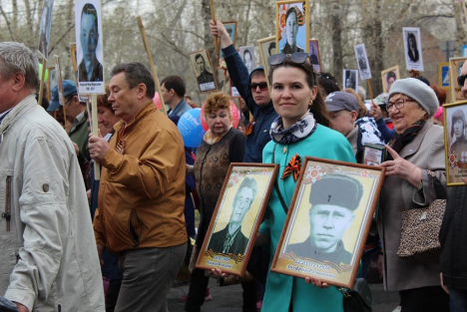
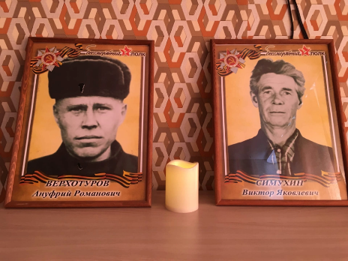
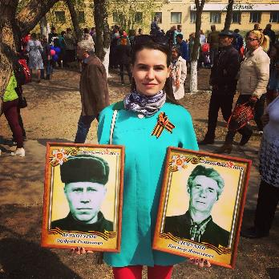
9 мая – История. Которую мы оживляем каждый год.
Историю нужно учить по истории своей семьи.
В этот же день проходит парад, и наша семья каждый год принимает участие в шествии «Бессмертного полка» вместе со всей страной.

Slide 21
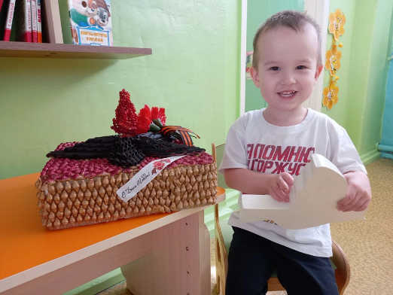

Праздник День Победы подарили нам деды и прадеды.
За подвиги в Великой Отечественной войне будем благодарны им вечно.
Наши деды и прадеды будут жить в наших сердцах, пока будет гореть пламя свечи в руках наследников победы, пока мы будем помнить и передавать свою память следующим поколениям

Slide 22

Заключение
И пока мы будем помнить героические подвиги своих дедов и прадедов, гордиться ими, будем так же любить и защищать свою Родину, никакой враг не посмеет нас потревожить.
Я горжусь тем, что мои дедушки и прадед (мужа) с честью прошли все испытания, которые выпали на их долю. Я обязательно расскажу про героические подвиги и жизнь своим детям, чтобы не прервалась нить истории, чтобы они тоже помнили и гордились
Нам нужно чтить память о погибших в годы ВОВ, уважать тех, кто остался жив, трепетно относиться к их воспоминаниям, память о них должна передаваться из поколения в поколения
Я считаю, что в своей работе я обосновала мысль о том, что мои дедушки и прадед – герои. Они были защитниками Отечества и своими подвигами приблизили Победу в этой страшной войне.

Slide 23
Литература
https://m.ok.ru/group/50198862954715/topic/67974513221851
https://чернышевский-музей.рф/kniga-pamyati/velikaya-otechestvennaya-voyna-chernyshevskiy-rayon-chitinskaya-oblast-uchastniki-/velikaya-otechestvennaya-voyna-s-ulyakan-uchastniki/
https://www.polkrf.ru/veterans/simuxin-viktor-yakovlevic-562424
https://pamyat-naroda.ru/heroes/person-hero96600818/
https://pobeda.75.ru/home

